Slide 1
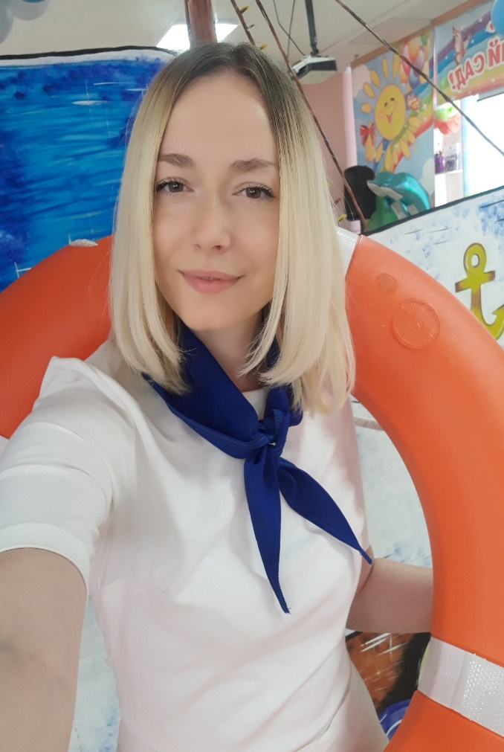
Администрация городского округа Саранск Департамент по социальной политике городского округа Саранск Управление образования городского округа Саранск
Портфолио
Малышевой Кристины Алексеевны, воспитателя МАДОУ
«Детский сад №80 комбинированного вида»
г.о. Саранск
Профессиональное образование: средне-профессиональное.
ГБПОУ РМ «Ичалковский педагогический колледж»
Специальность: «Дошкольное образование».
Квалификация: Воспитатель детей дошкольного возраста
Диплом: 111324 5550590
Дата выдачи: 28 июня 2021 года.
Общий трудовой стаж: 11 лет
Стаж педагогической работы (по специальности): 4 года
Наличие квалификационной категории: -
Дата последней аттестации:-

Slide 2
Педагогический опыт:
«Формирование коммуникативных качеств у детей дошкольного возраста»
представлен на сайте ДОО:
https://ds80sar.schoolrm.ru/sveden/employees/11212/400238/
Материал проверен на плагиат:
https://users.antiplagiat.ru
Оригинальность 67,54%

Slide 3
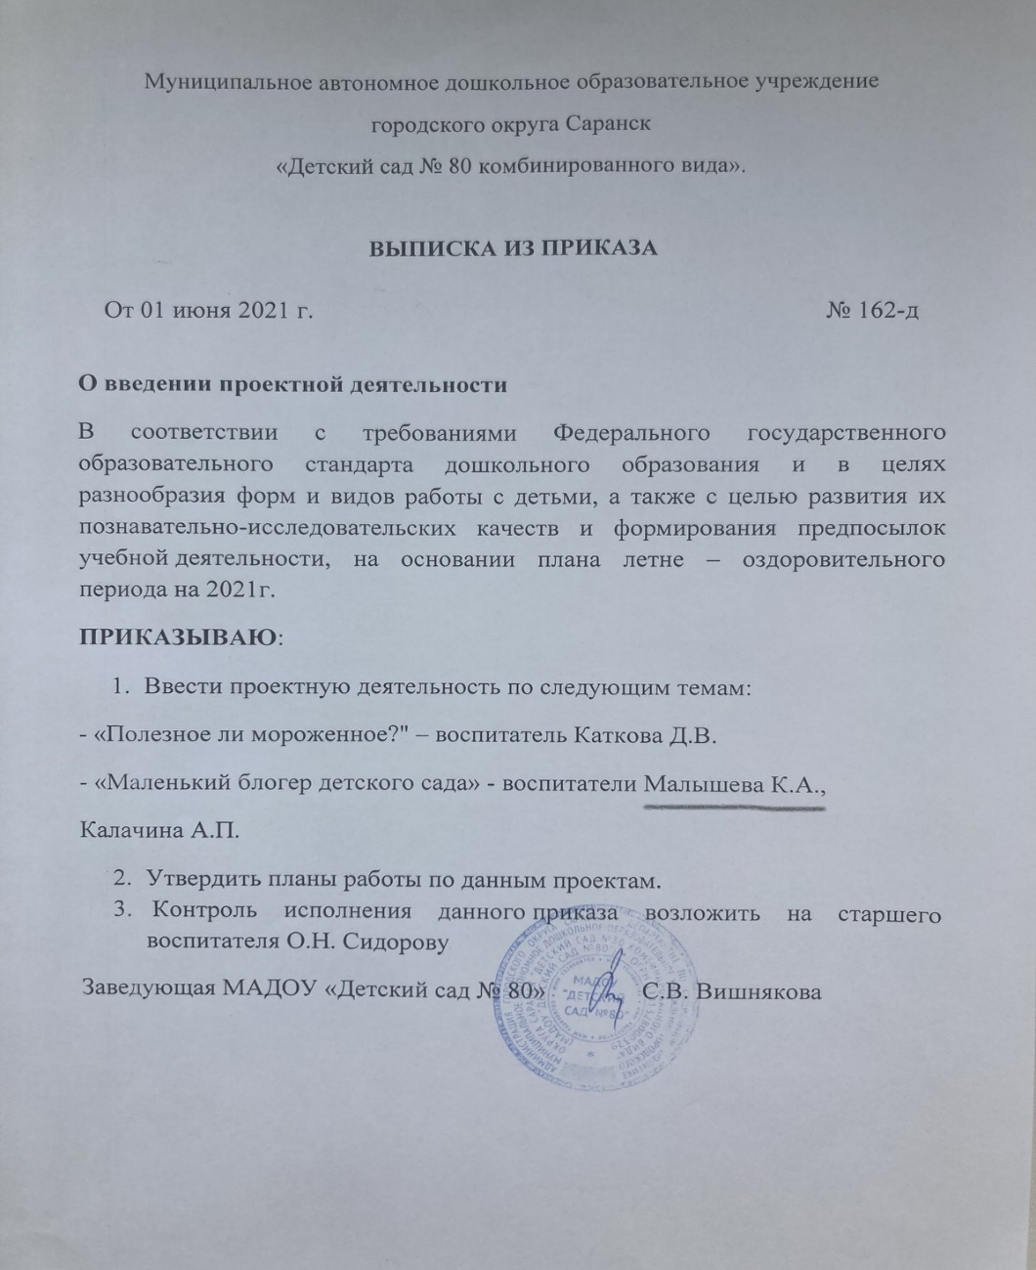
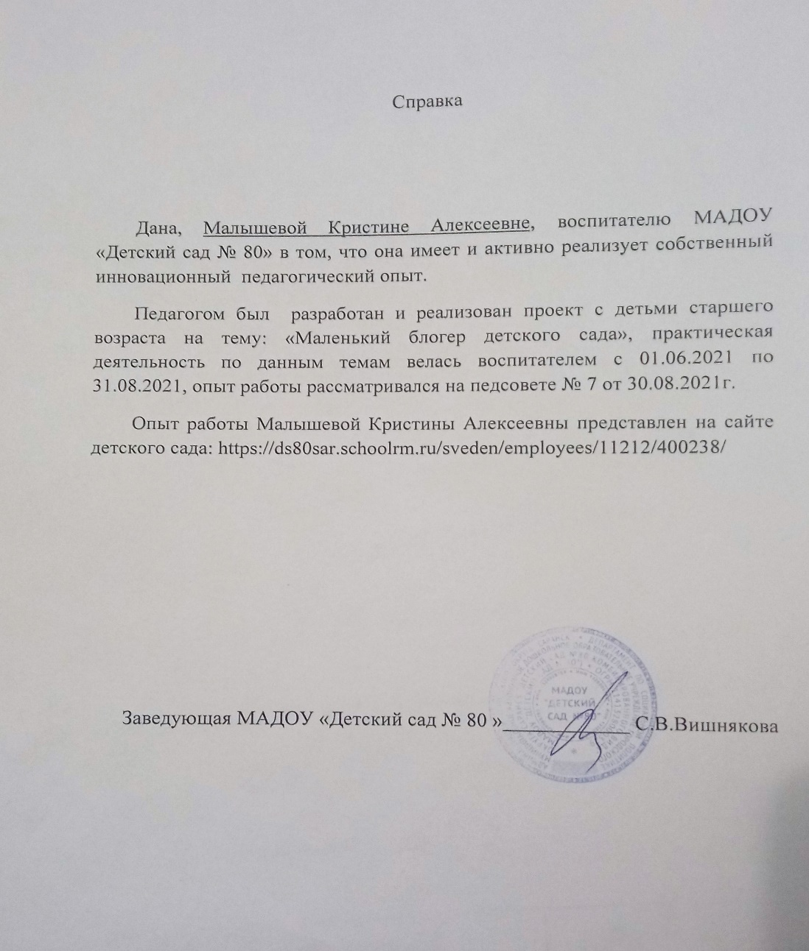
1.Участие в инновационной деятельности на уровне образовательной организации :
реализация проекта по теме
«Маленький блогер детского сада».

Slide 4
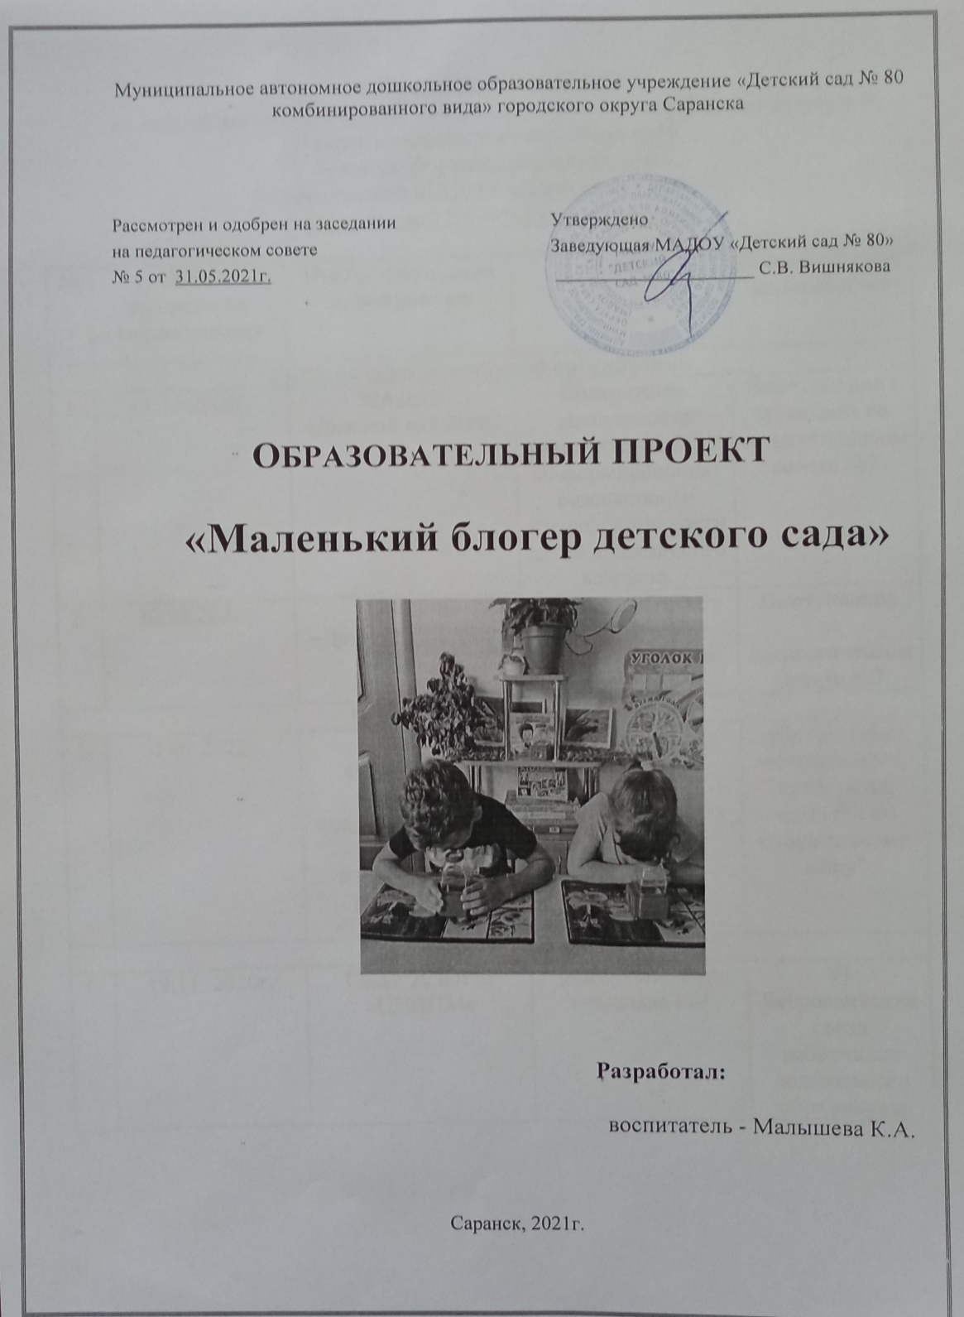

Slide 5
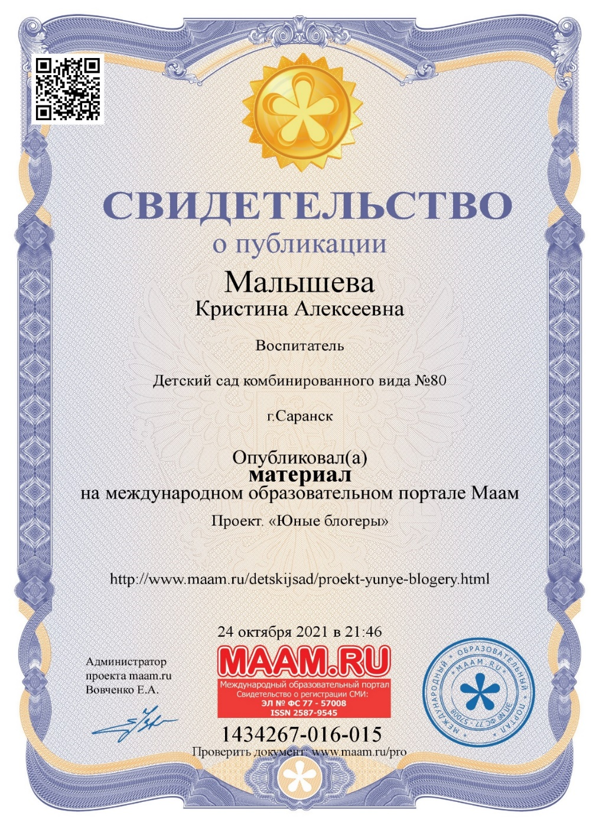
3. Наличие публикаций Интернет публикации

Slide 6
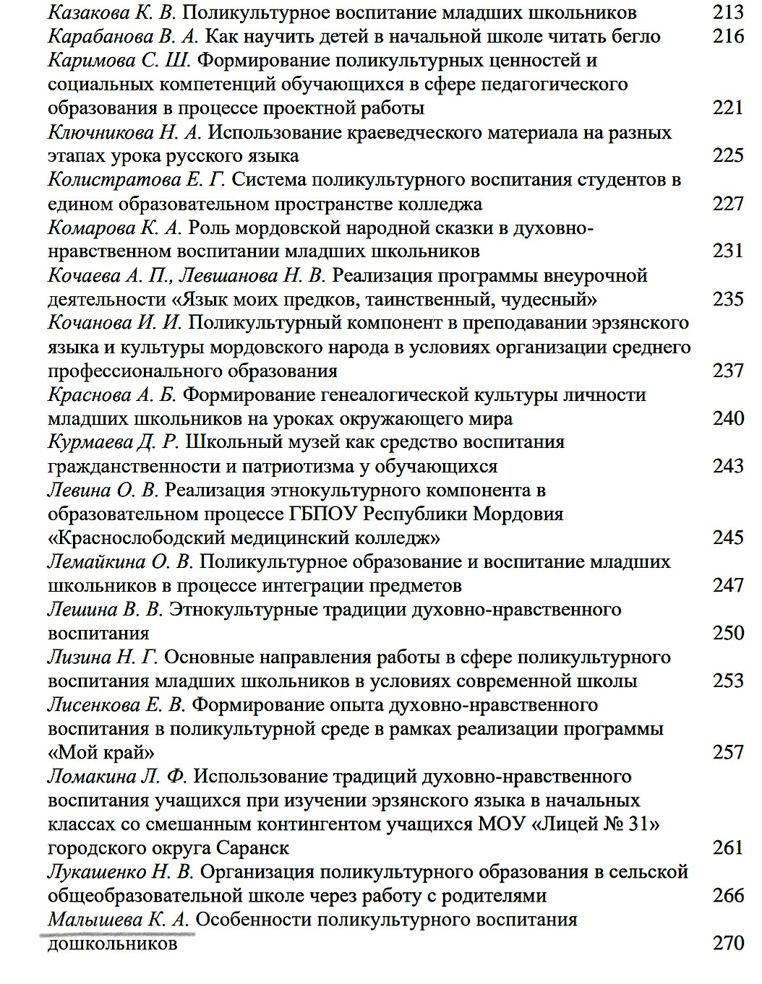
Печатные издания, российский уровень

Slide 7
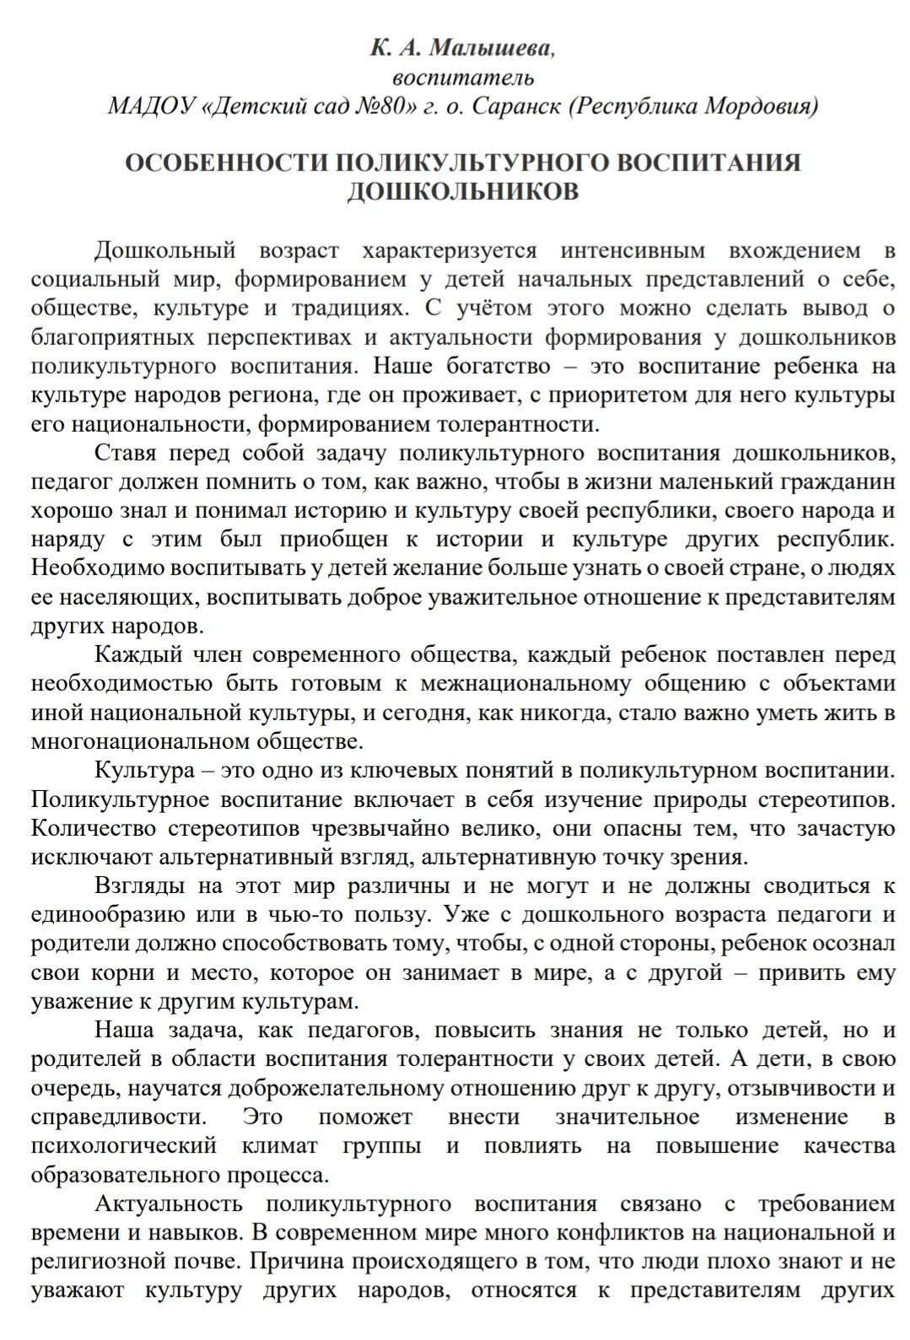

Slide 8
4. Результаты участия воспитанников в конкурсах, выставках, турнирах, соревнованиях, акциях, фестивалях Интернет сообщества

Slide 9
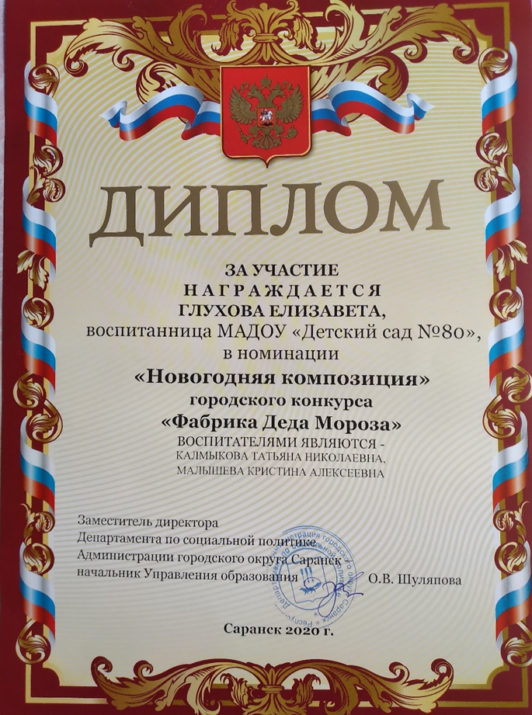
Муниципальный уровень

Slide 10
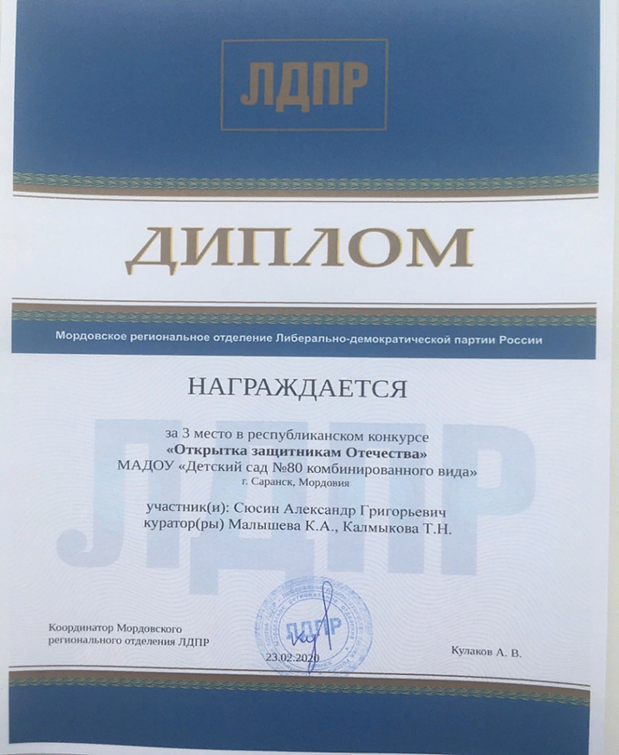
Республиканский уровень

Slide 11
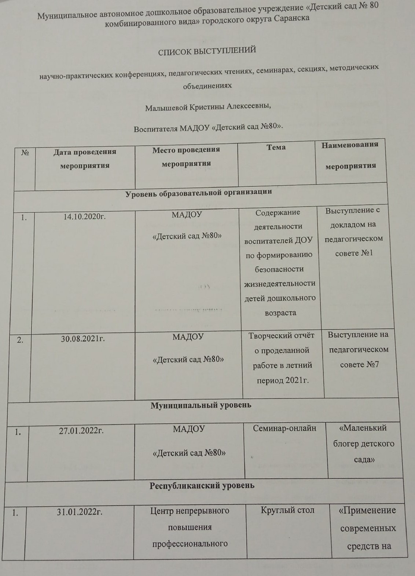
6. Выступления на заседаниях методических советов, научно-практических конференциях, педагогических чтениях, семинарах, секциях, форумах, радиопередачах (очно).

Slide 12
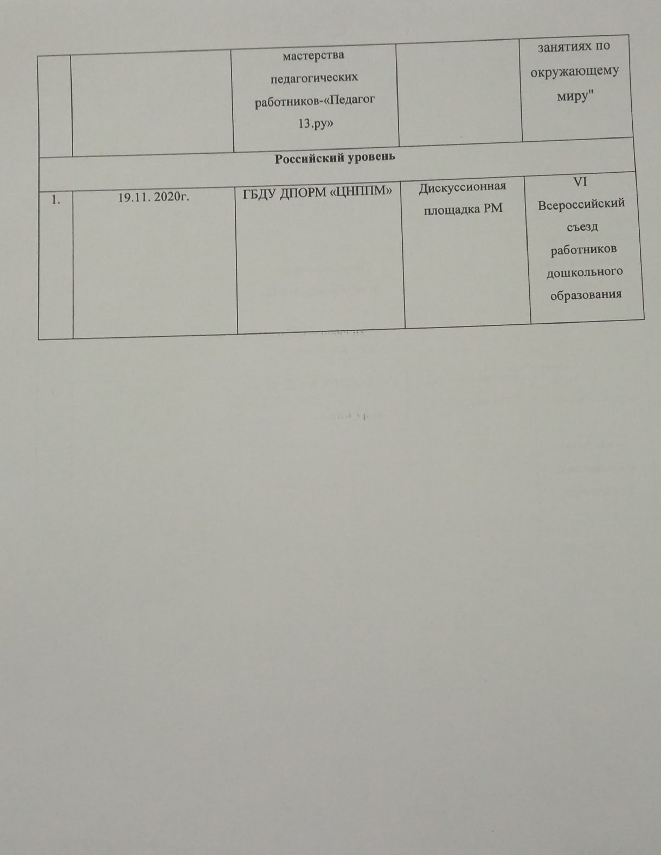

Slide 13
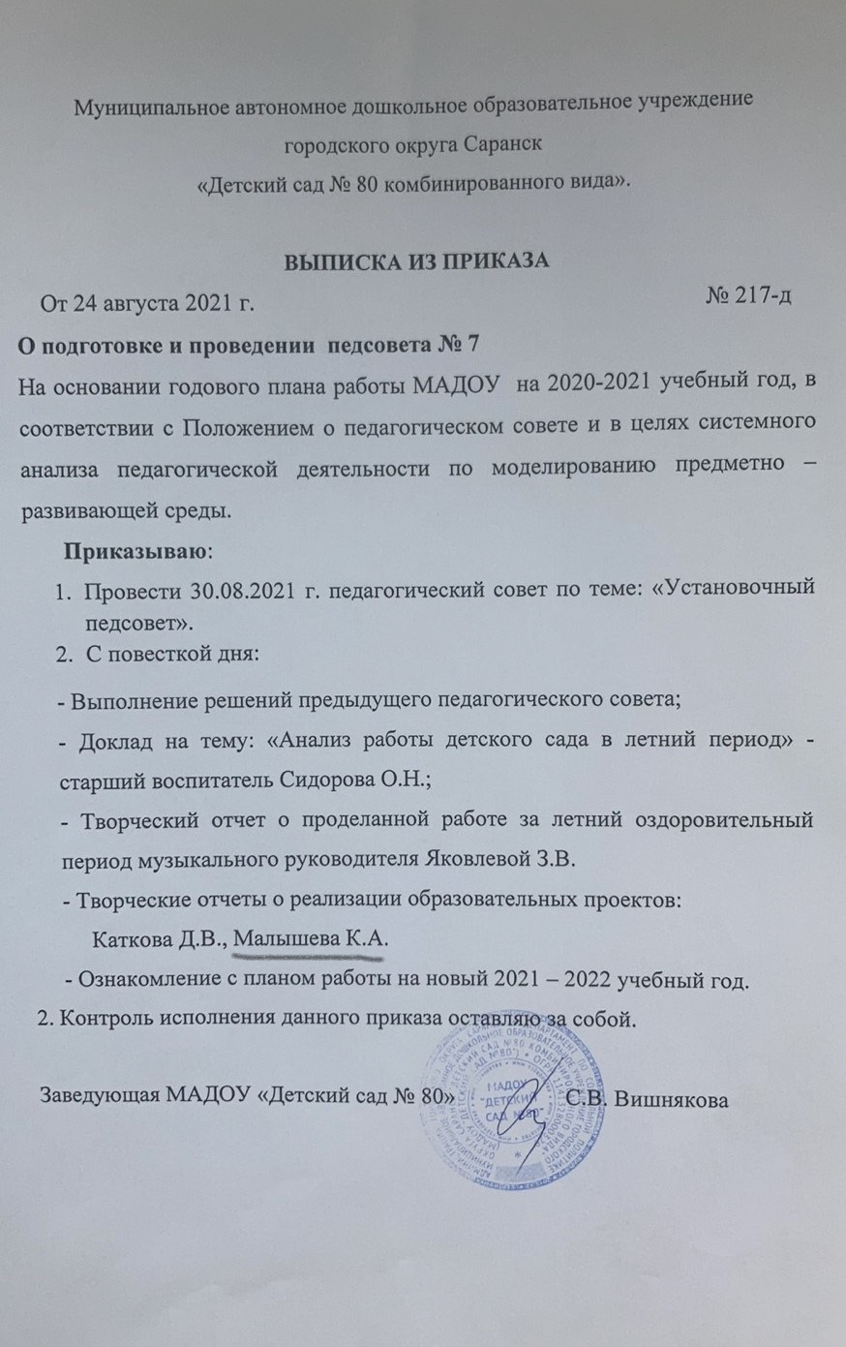
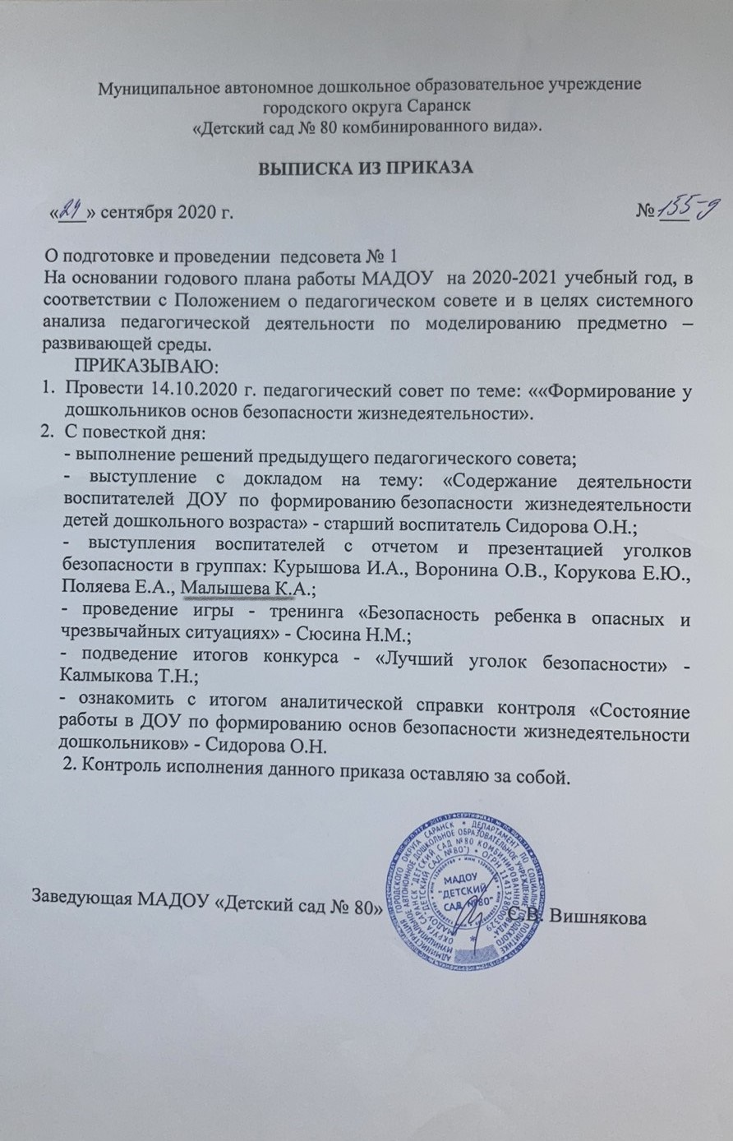
Уровень образовательной организации

Slide 14
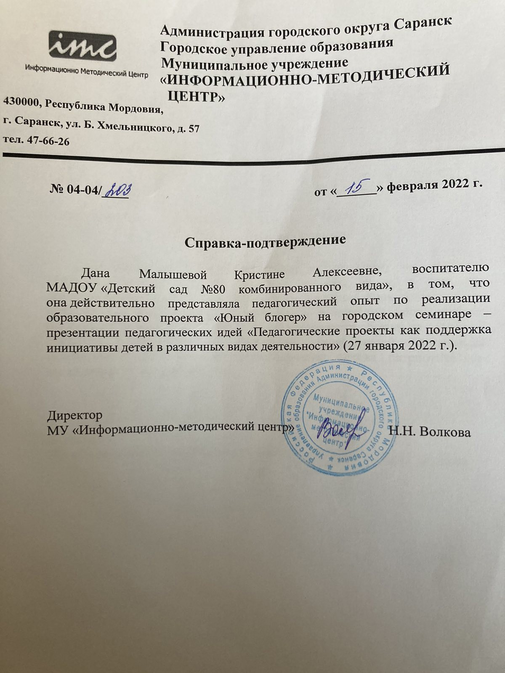
Муниципальный уровень.

Slide 15
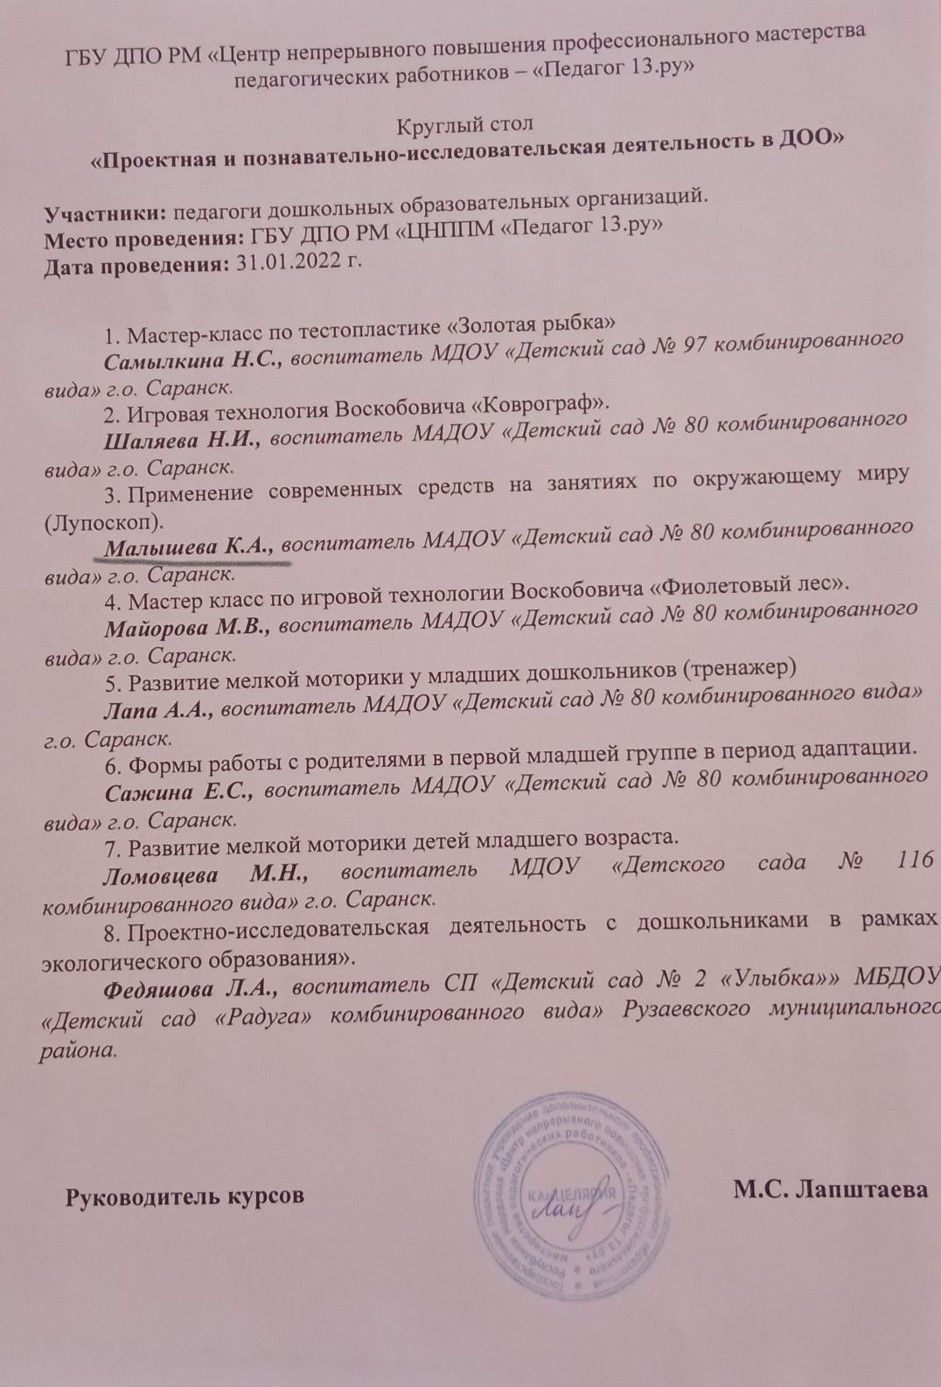
Республиканский уровень.

Slide 16
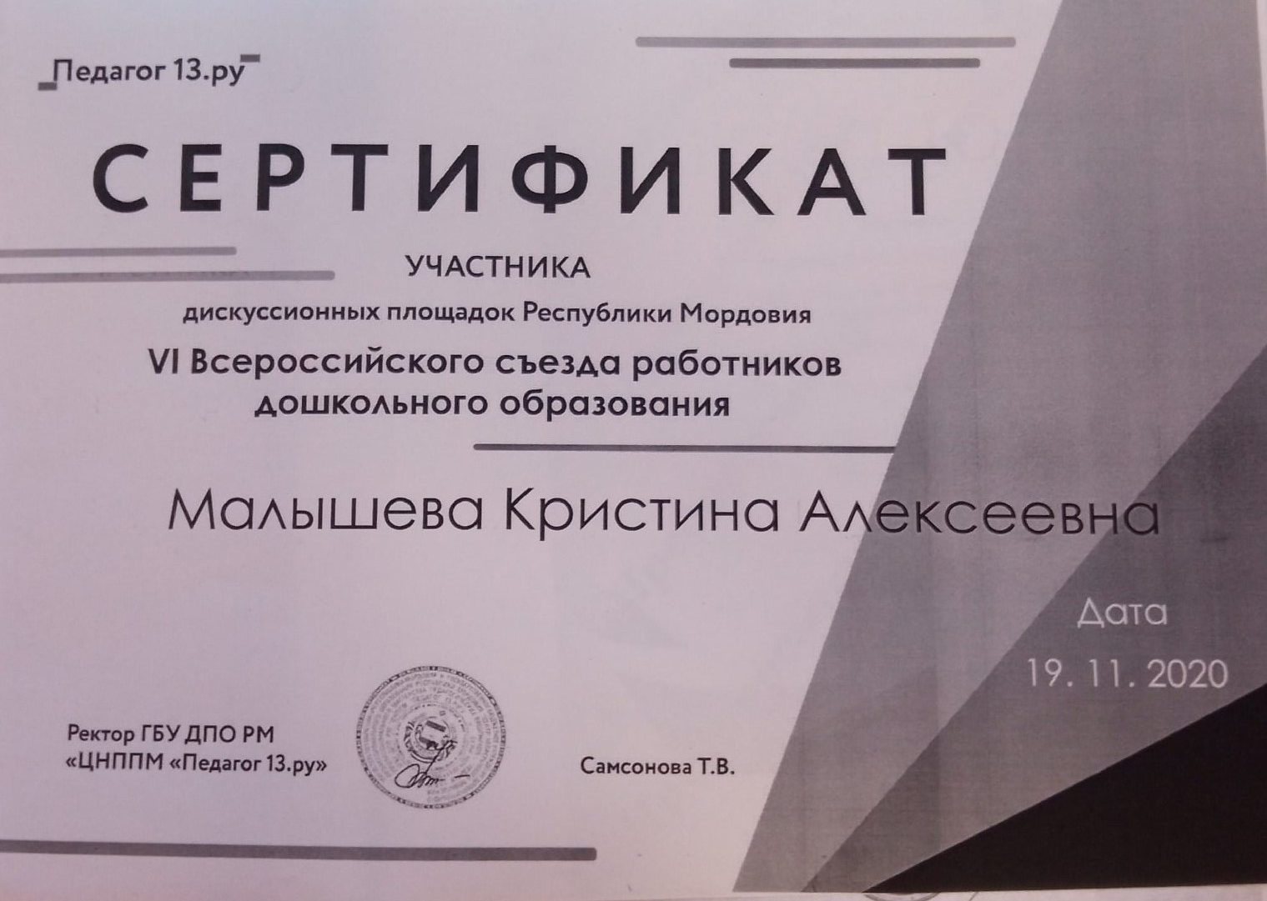
Российский уровень

Slide 17
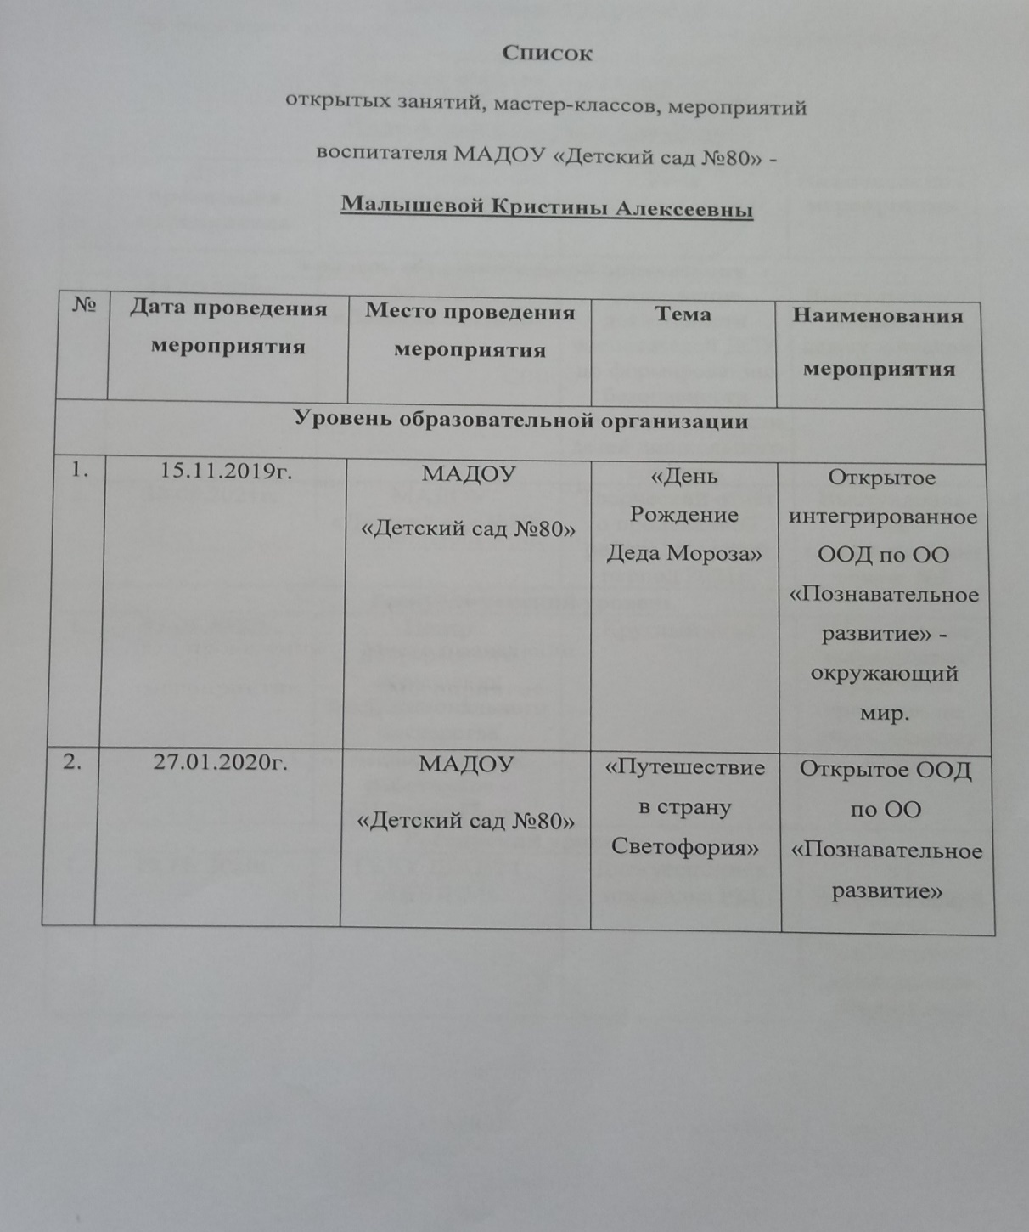
7. Проведении открытых занятий, мастер-классов, мероприятий.

Slide 18
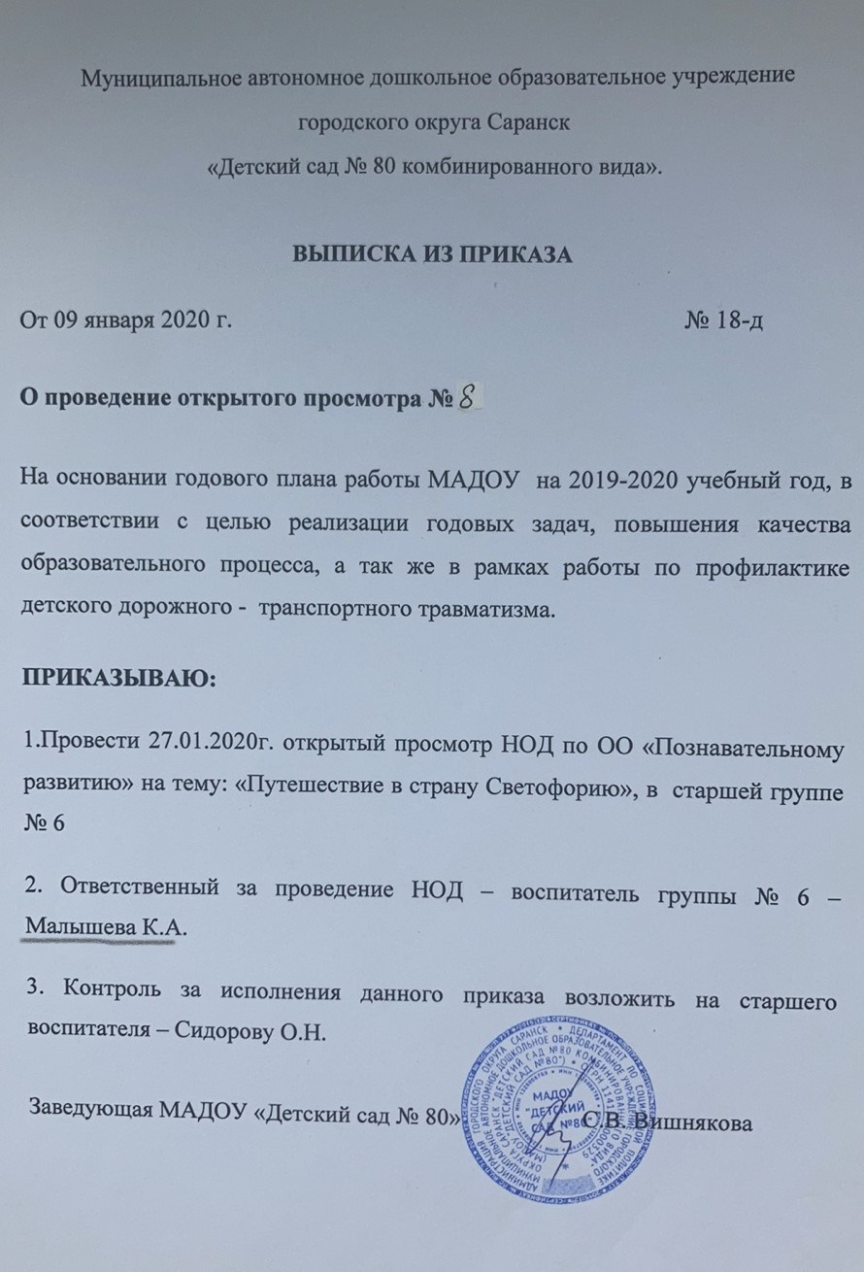
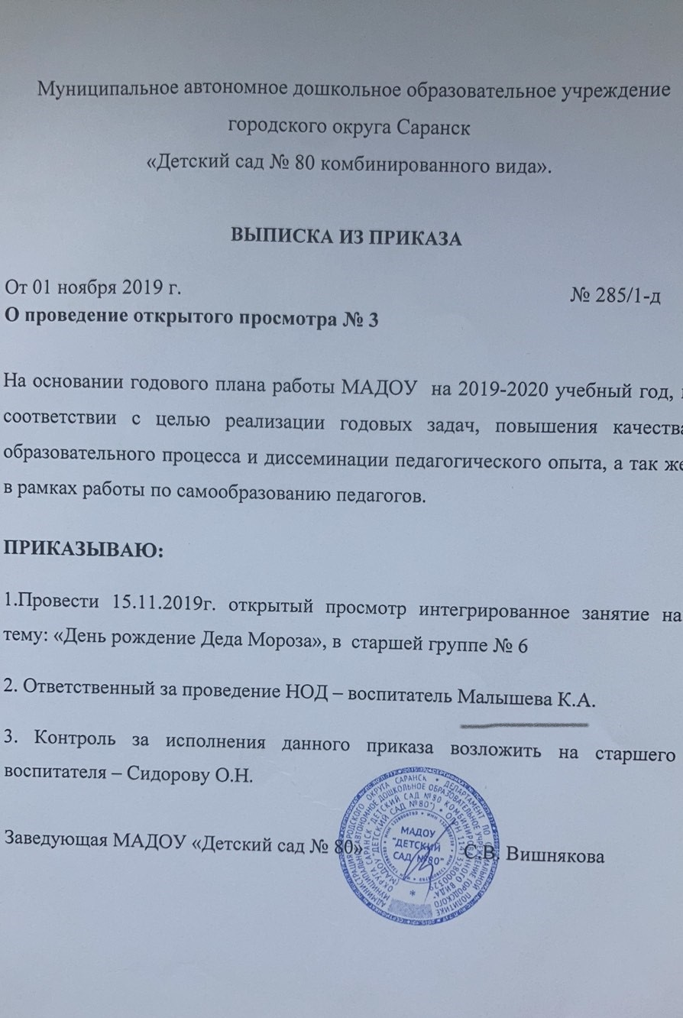
Уровень образовательной организации

Slide 19
10. Позитивные результаты работы с воспитанниками: - наличие системы воспитательной работы; - наличие качественной, эстетически оформленной текущей документации; - организация индивидуального подхода; - снижение простудной заболеваемости воспитанников; - отлаженная система взаимодействия с родителями; - отсутствие жалоб и обращений родителей на неправомерные действия; - реализация здоровьесберегающих технологий в воспитательном процессе; - духовно-нравственное воспитание и народные традиции.

Slide 20
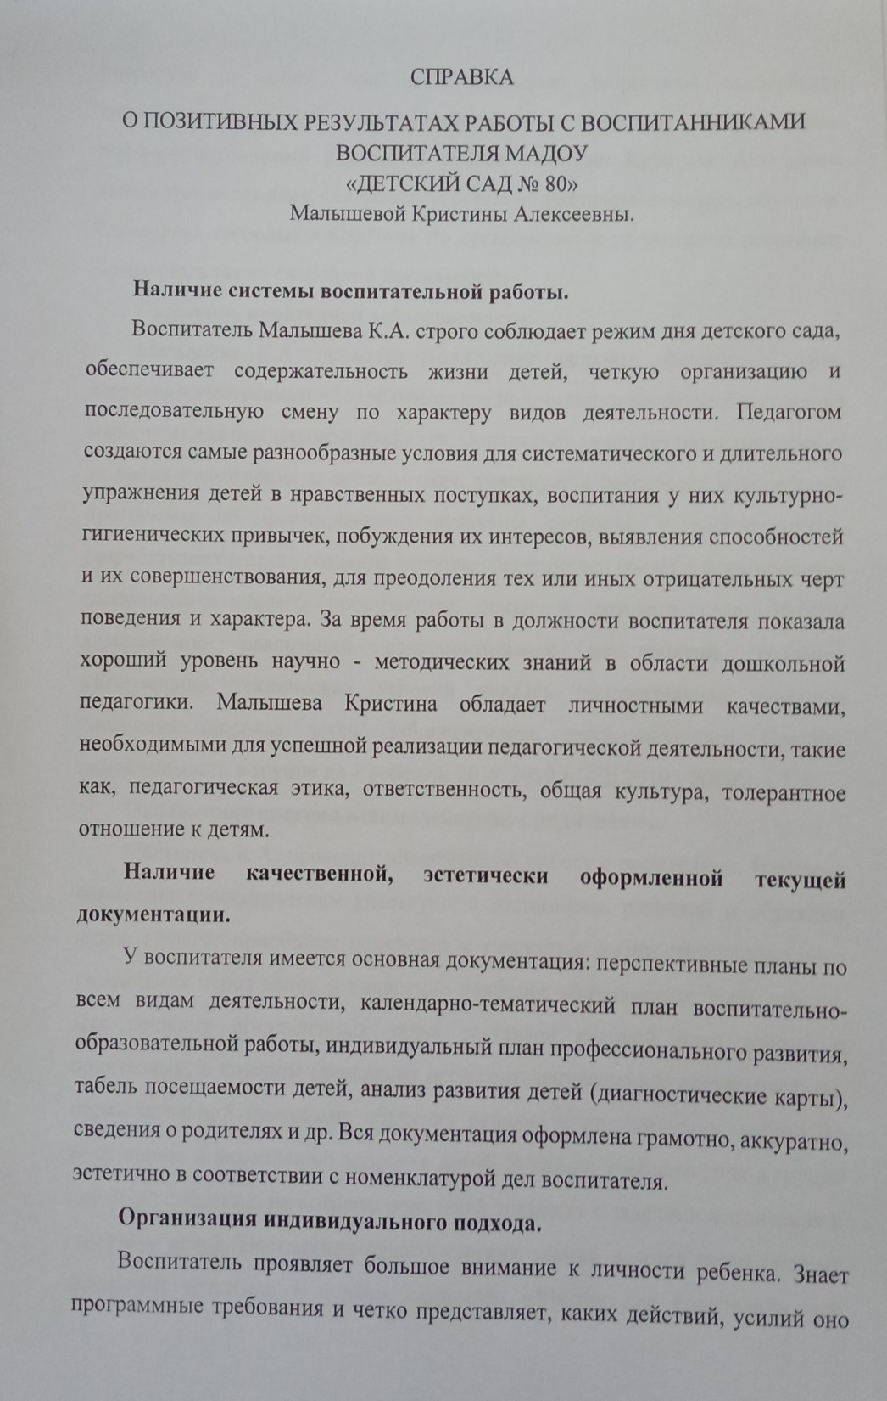
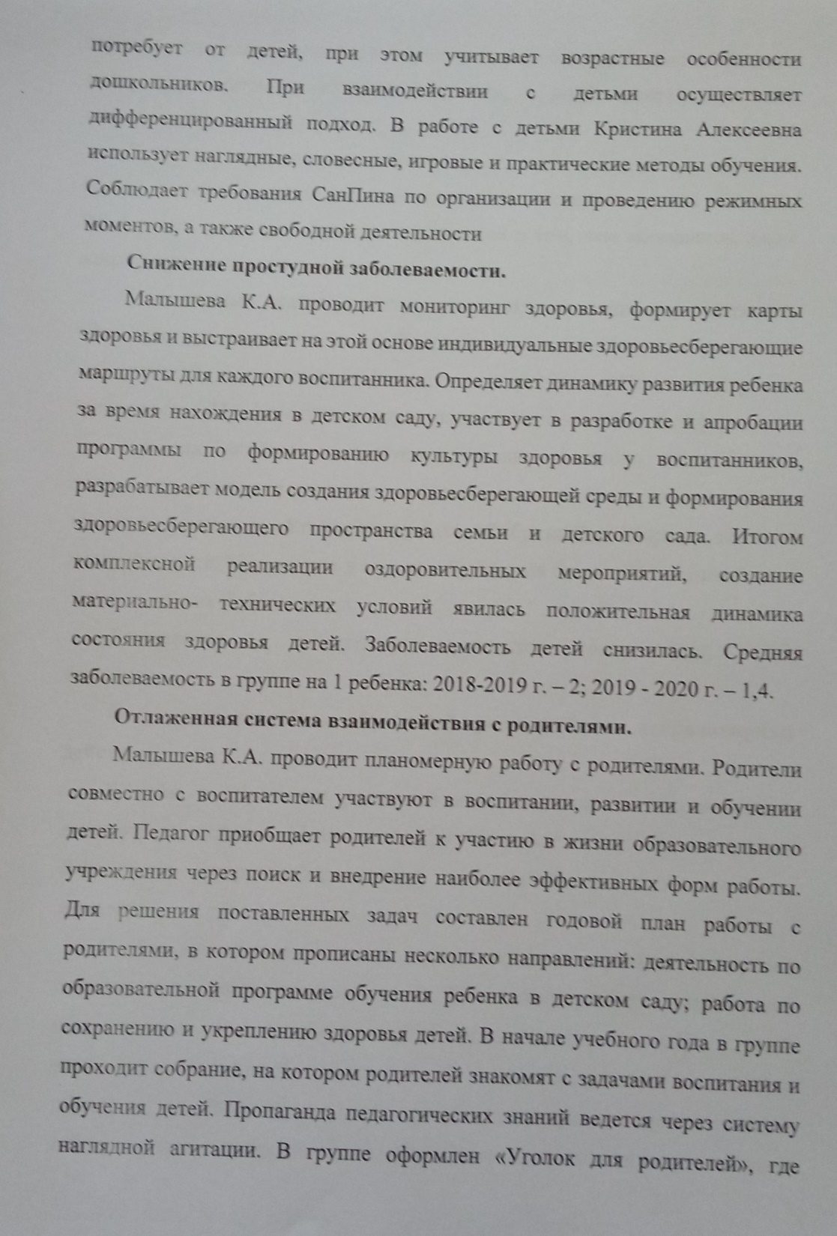

Slide 21
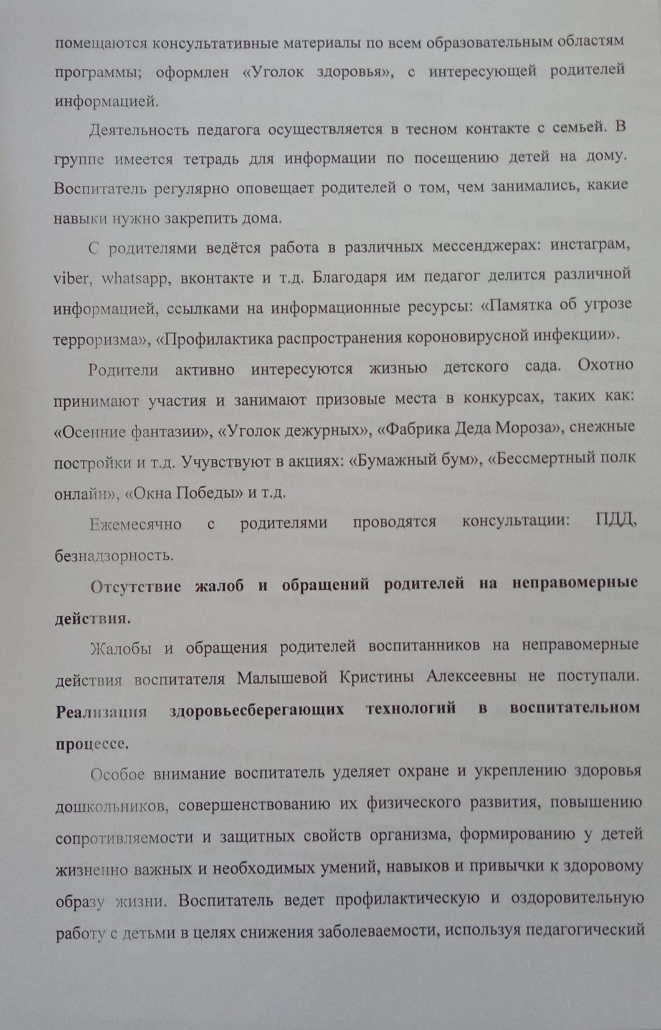
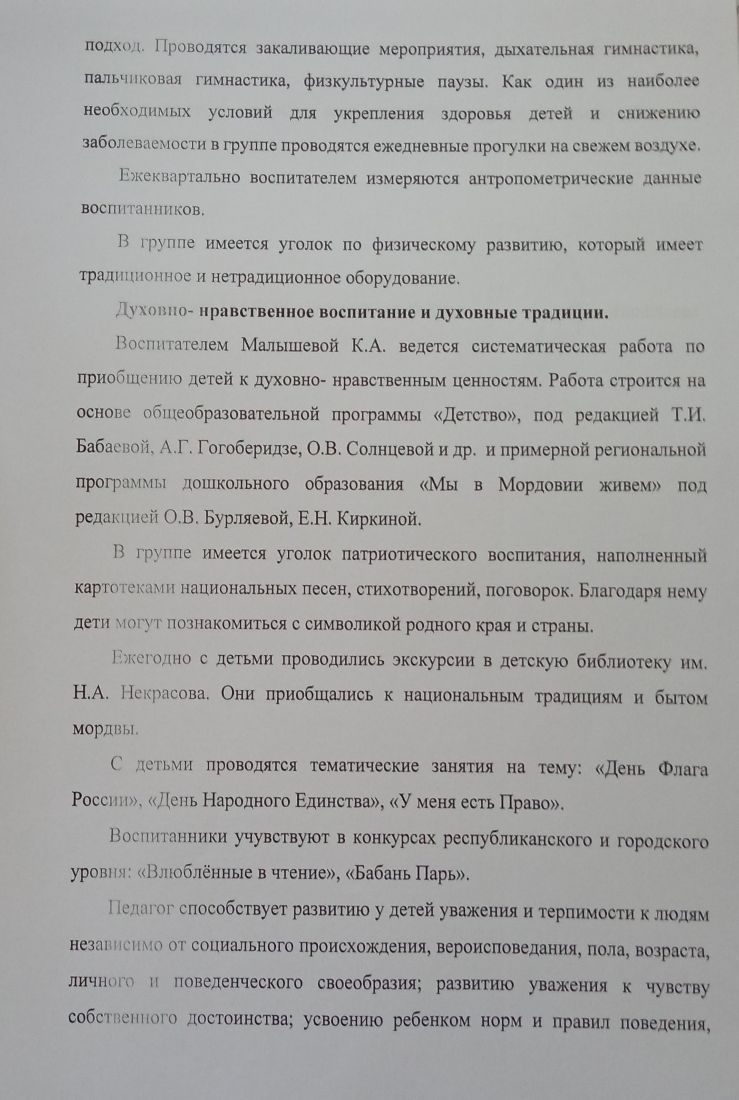

Slide 22
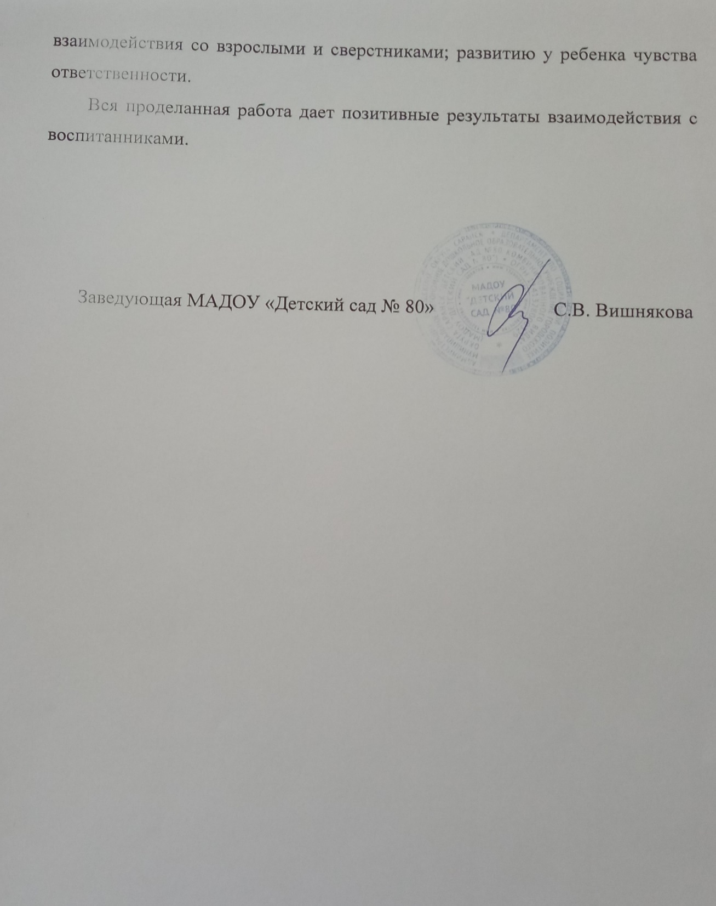

Slide 23
11. Качество взаимодействия с родителями: систематическое проведение родительских собраний; проведение круглых столов, консультаций в нетрадиционной форме (педагогическое просвещение родителей); проведение экскурсий, образовательных путешествий с детьми; проведение совместных конкурсов, выставок; организация родителей на субботниках, благоустройстве участков, создании развивающей среды группы

Slide 24
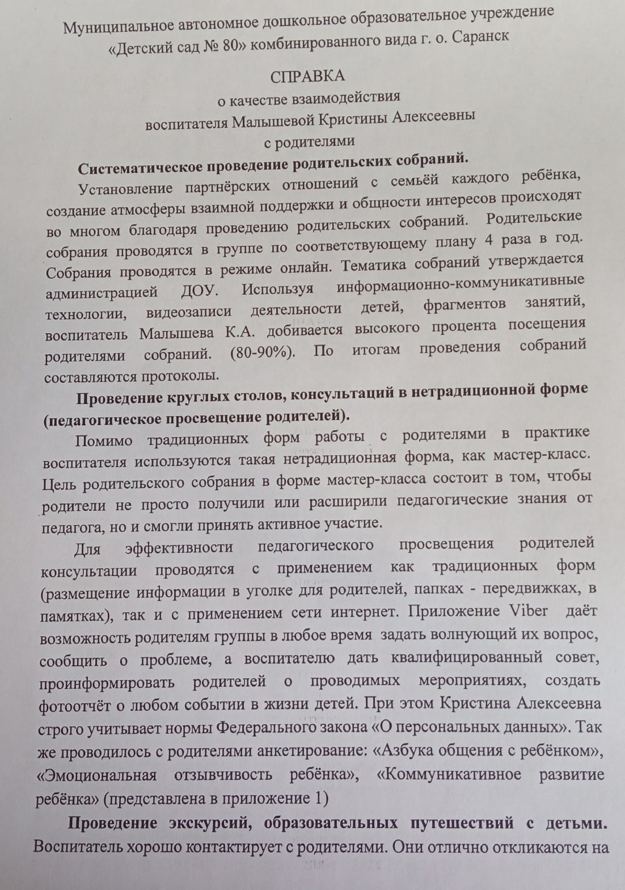

Slide 25
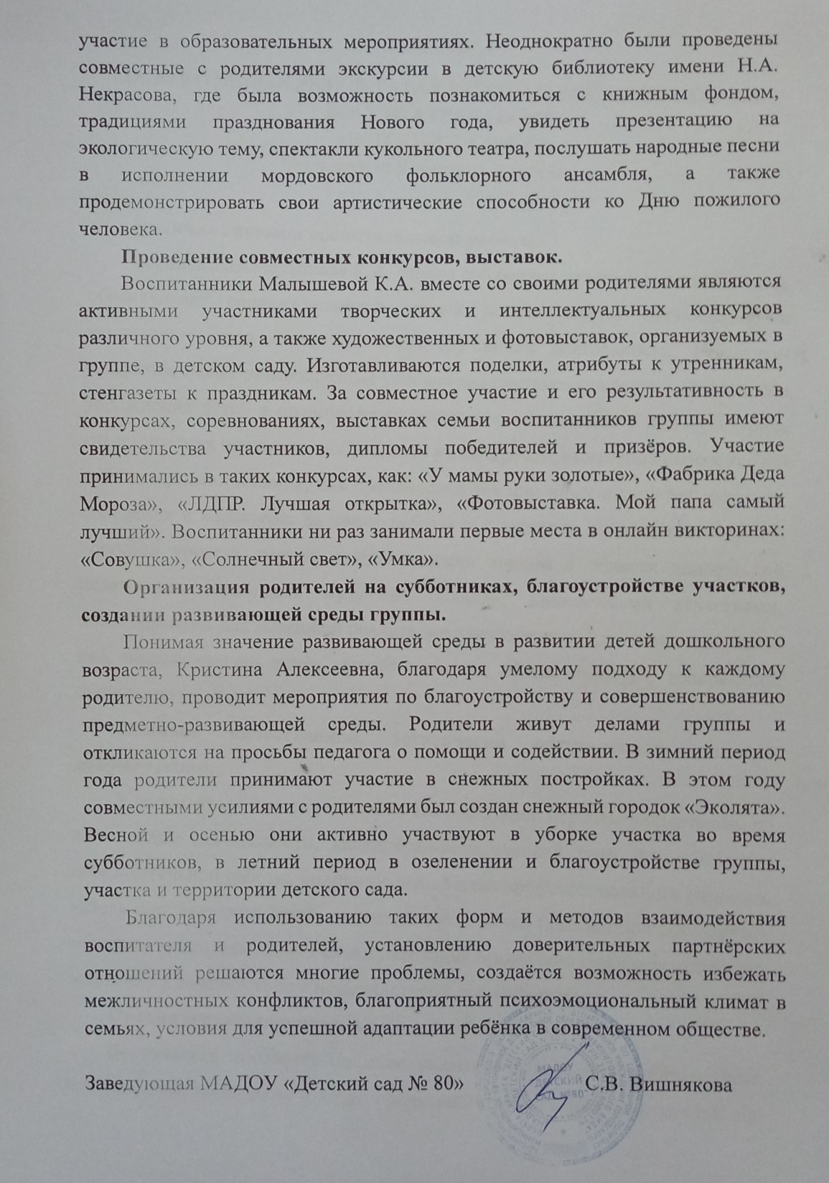

Slide 26
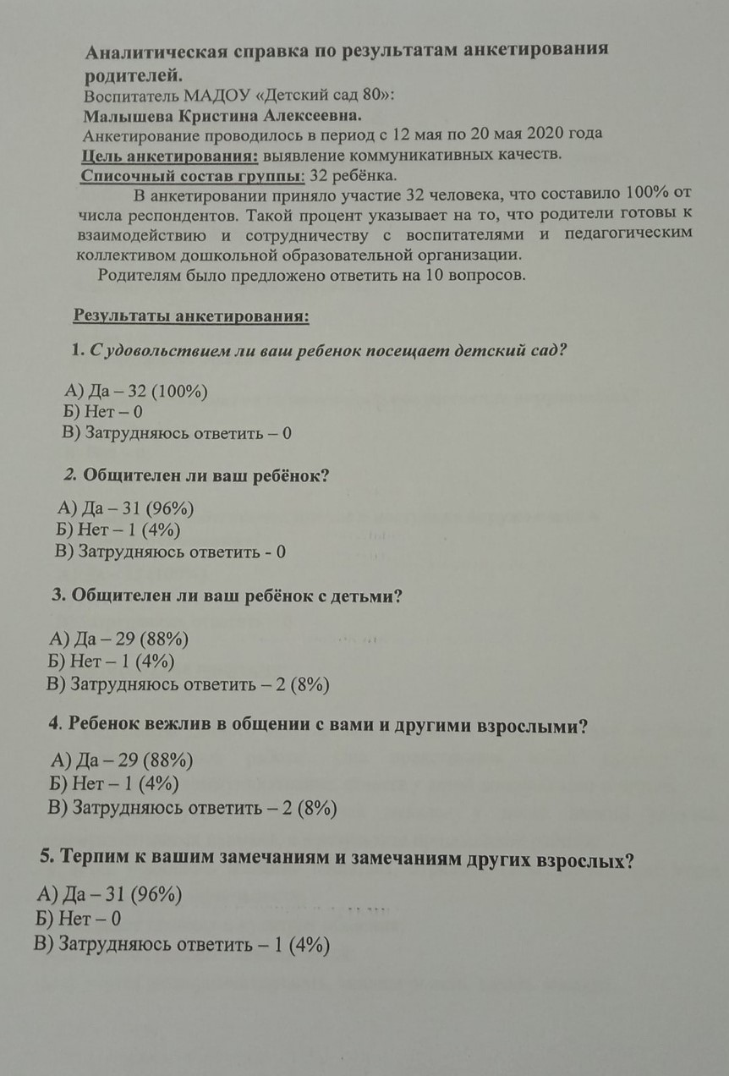
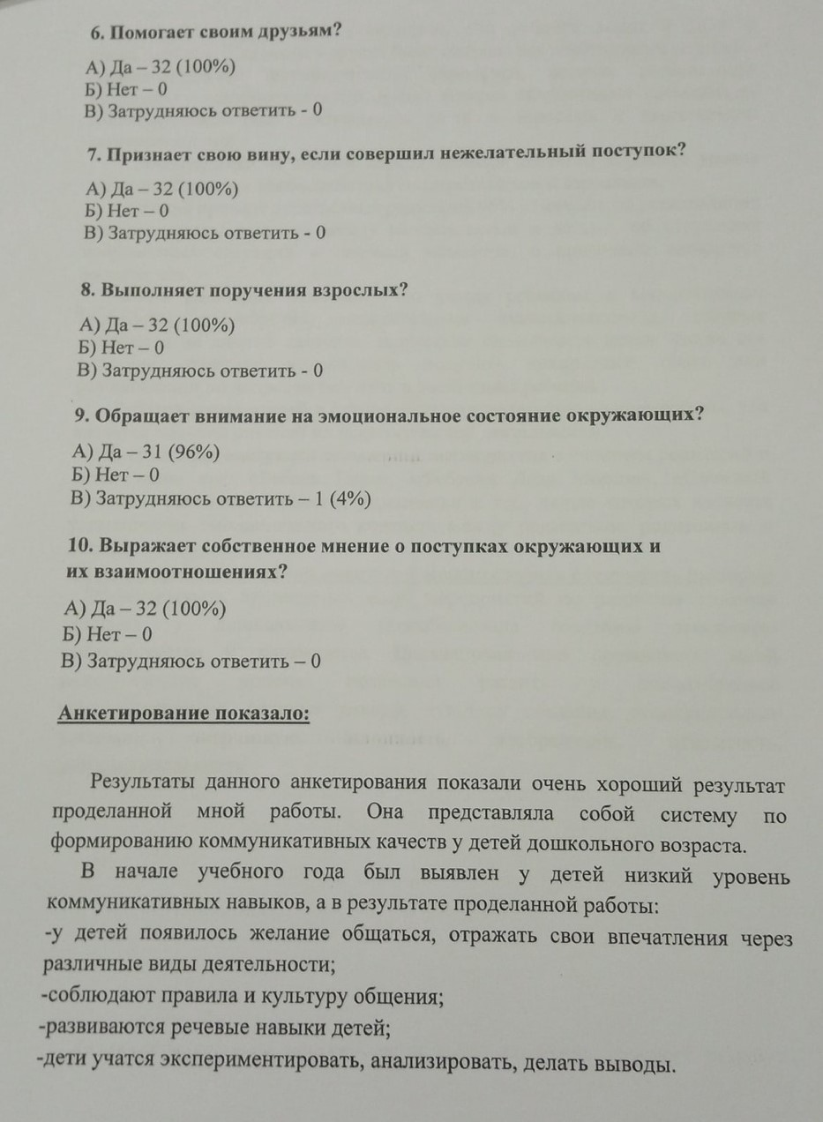
Анализ анкетирования.

Slide 27
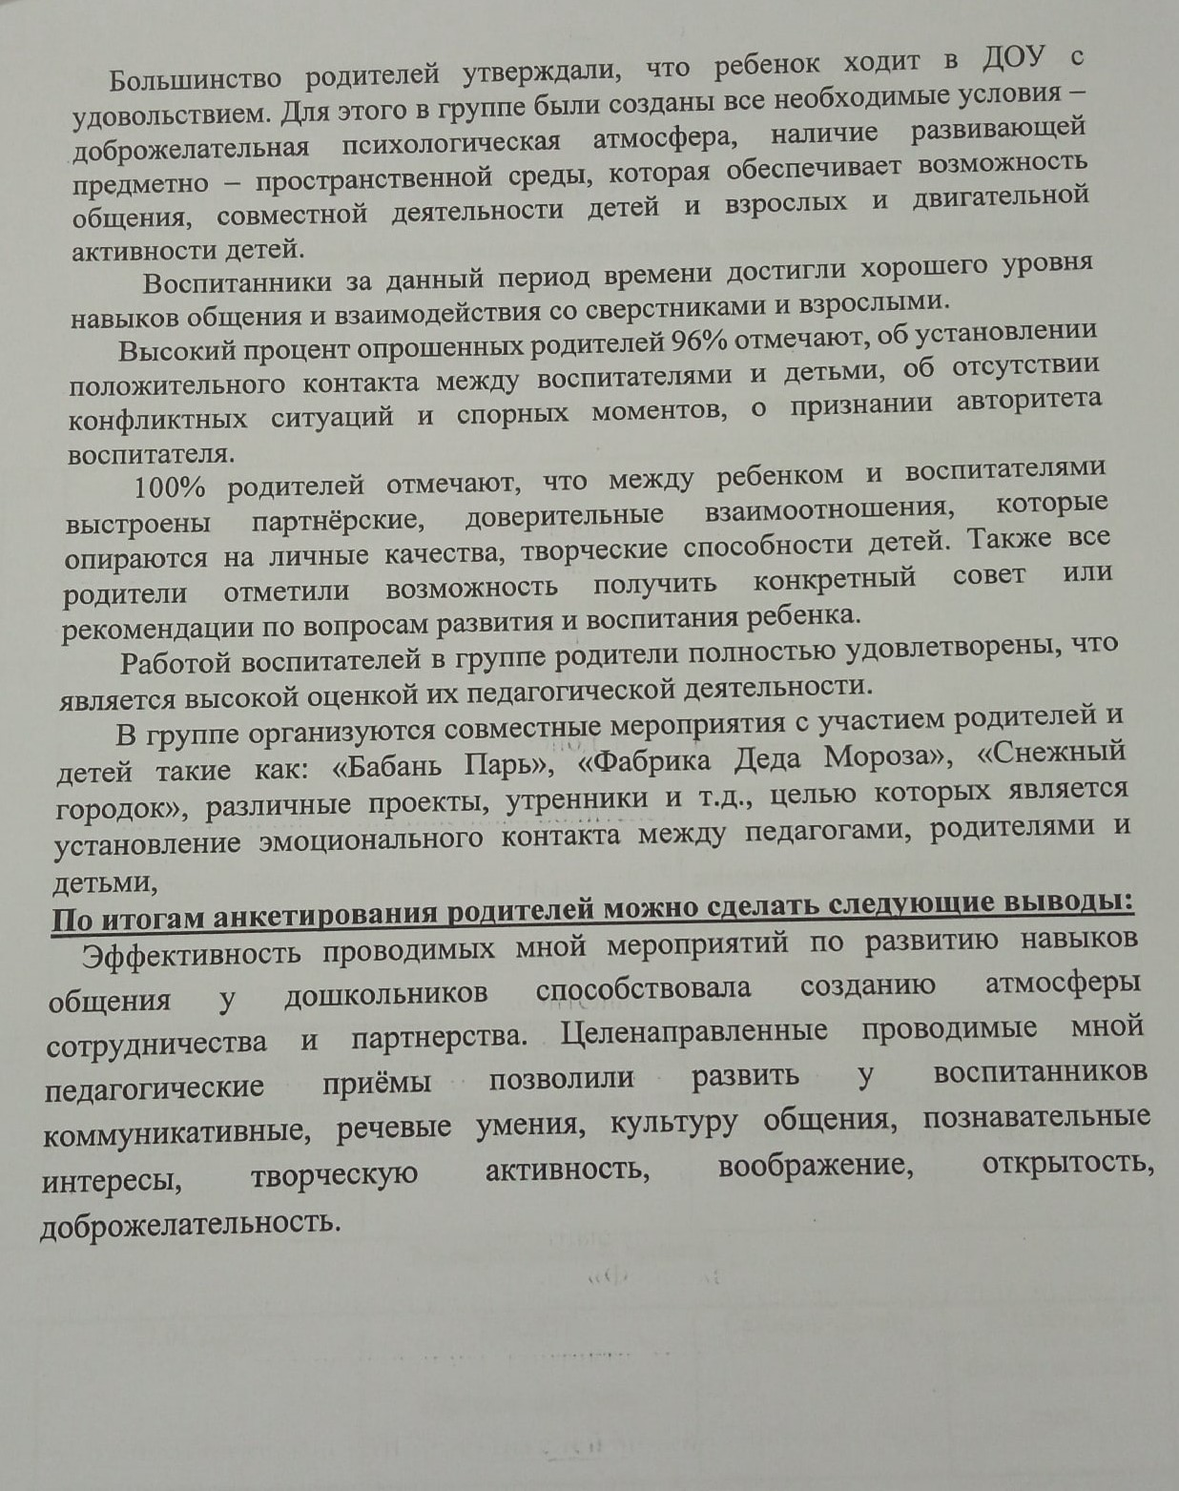

Slide 28
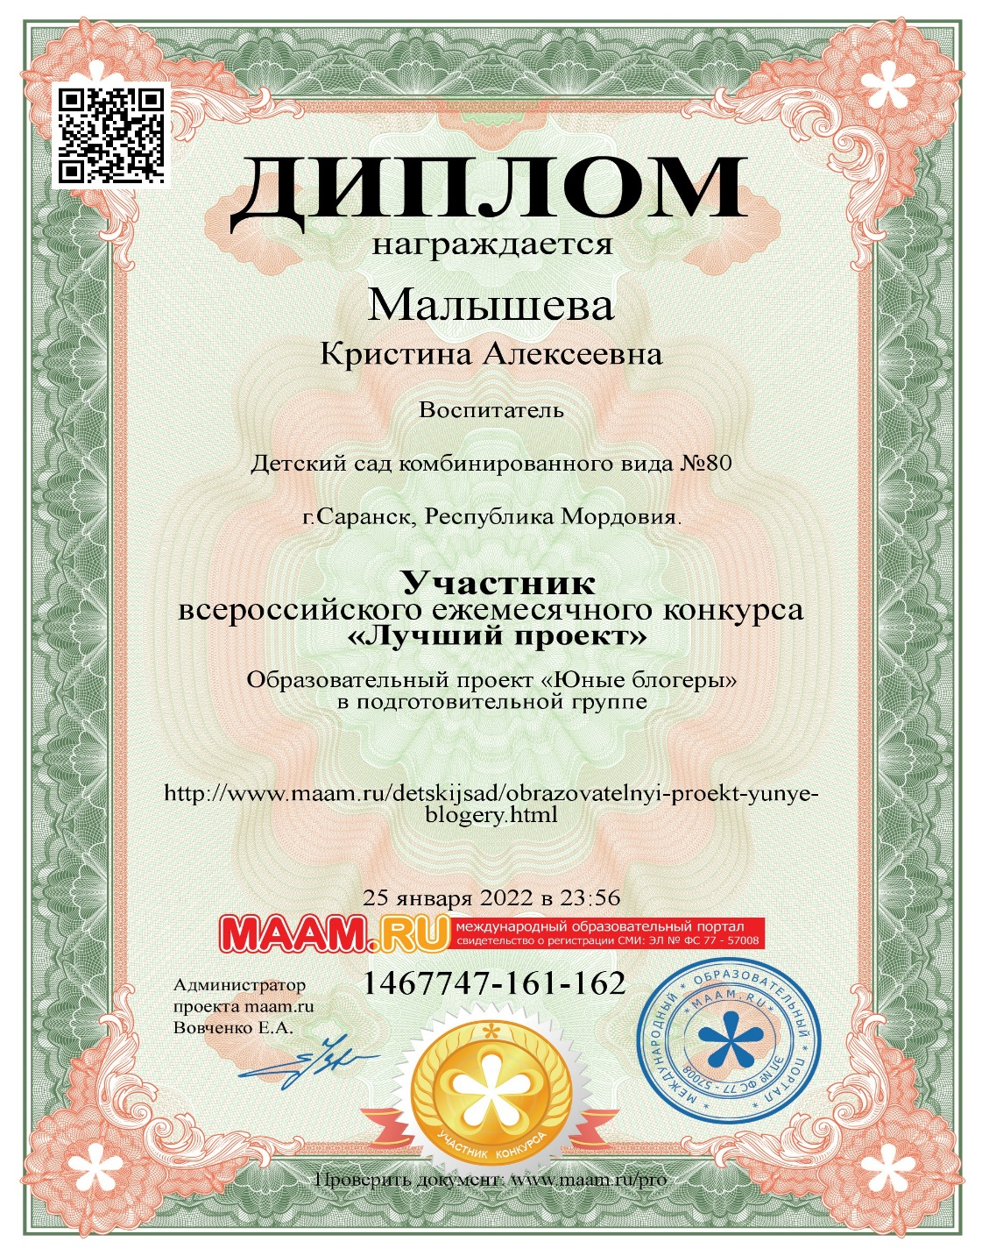
13. Участие педагога в профессиональных конкурсах на порталах сети интернет

Slide 29
Республиканский уровень

Slide 30
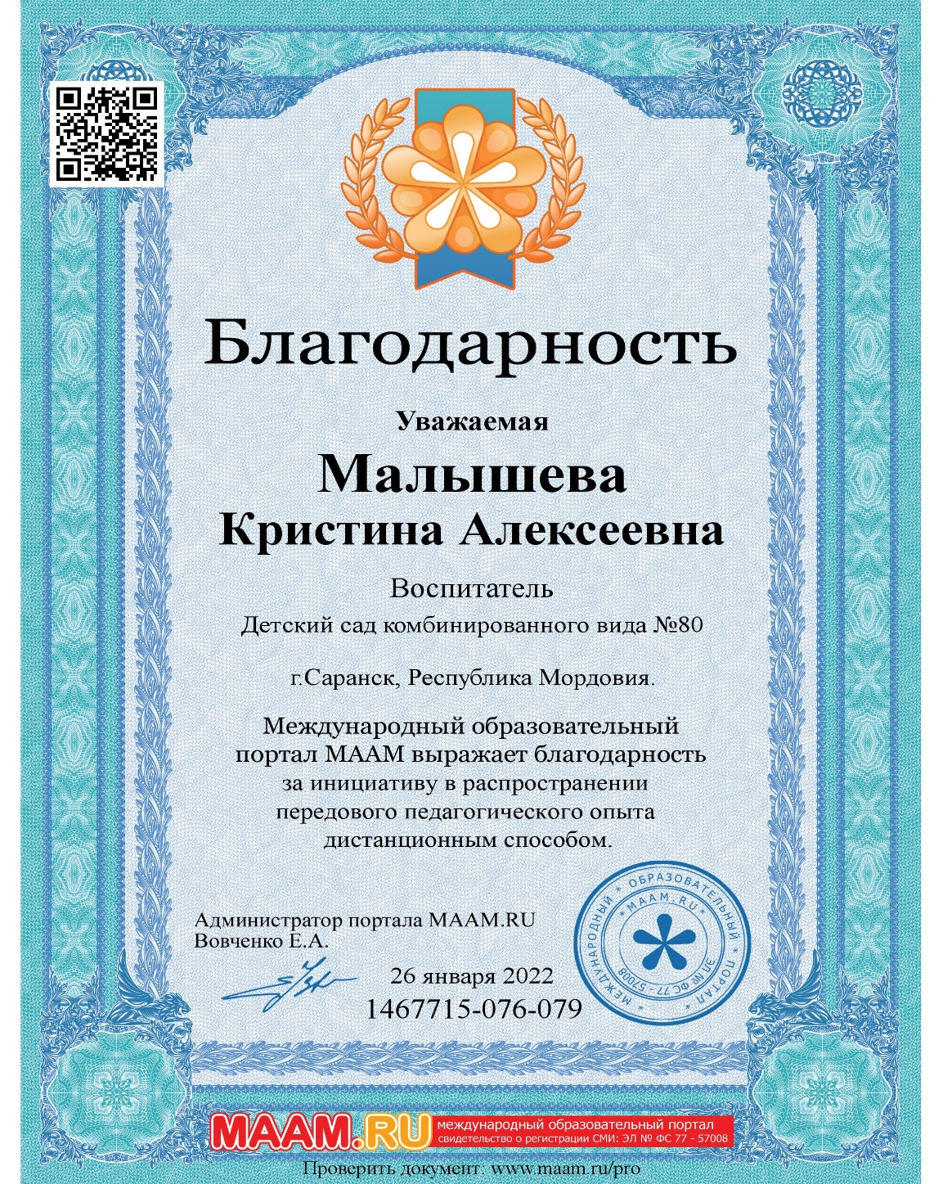
14. Награды поощрения с различных сайтов и порталов сети интернет.

Slide 31
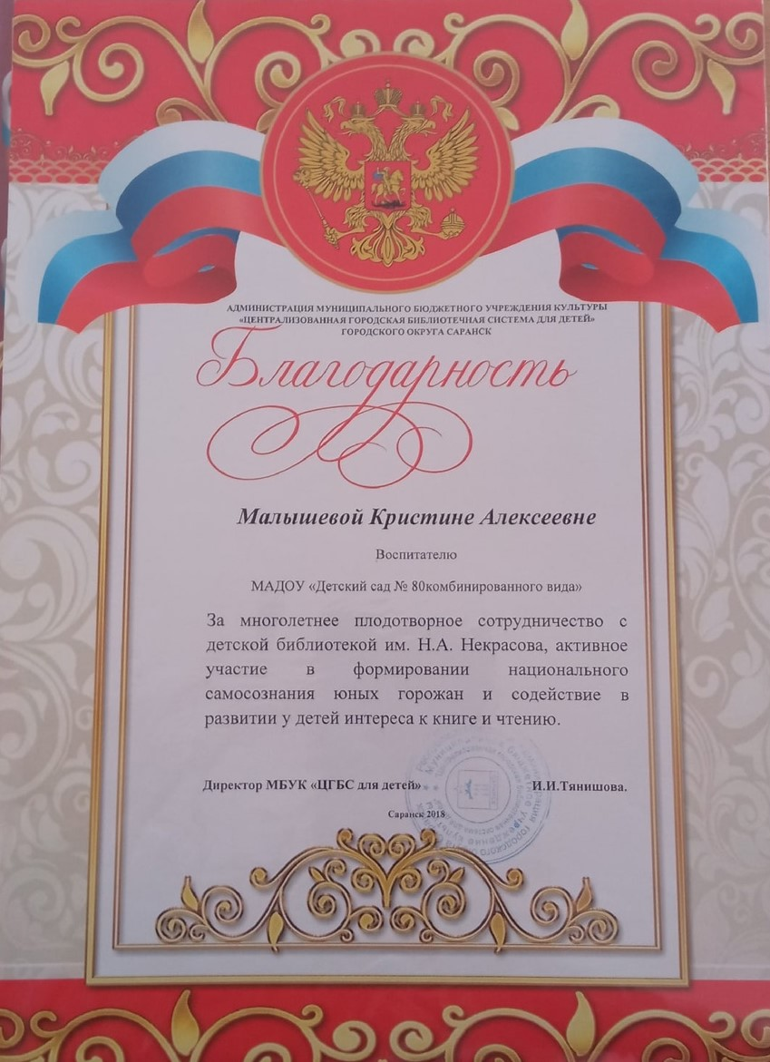
14. Награды поощрения республиканского уровня.

